Slide 1
การจัดการความรู้โดยใช้ SIAM-PDCA Model ปรับปรุงและพัฒนาระบบงานด้าน
การดูแลสระว่ายน้ำ 1
สนามกีฬา มหาวิทยาลัยเกษตรศาสตร์ วิทยาเขตกำแพงแสน
สำนักงานวิทยาเขตกำแพงแสน
กองบริการกลาง งานกีฬา

Slide 2
รายชื่อคณะทำงาน/ทีมงาน
คณะที่ปรึกษา
1.นายวิโรจน์ ทองสุพรรณ ผู้อำนวยการสำนักงานวิทยาเขตกำแพงแสน
2.นายศักดิเดช อุบลสิงห์ รักษาการแทนผู้อำนวยการกองบริการกลาง
คณะทำงาน
1.นายชูโชค ชูเจริญ รักษาการแทนหัวหน้างานกีฬา
2.นายดนัย เสือเอี่ยม ผู้กำกับดูแลสระว่ายน้ำ 1
3.นายชัยณรงค์ สิริพรปรีดา ผู้กำกับดูแลสระว่ายน้ำ 2
4.นายสิทธิชัย หนูบางโก เจ้าหน้าที่ดูแลสระว่ายน้ำ 2
5.นายกัมพล พิมสาร เจ้าหน้าที่ดูแลสระว่ายน้ำ 2
6.นางสาวเพชรภัสสุ สุขมนตรี เจ้าหน้าที่ดูแลสระว่ายน้ำ 1
7.นางสาวพัชรินทร์ อินทรโฆษิต เจ้าหน้าที่บริหารงานทั่วไป

Slide 3
เป้าหมาย
➢สร้างและพัฒนาสังคมฐานความรู้ในการมีส่วนร่วมปรับปรุงและพัฒนาระบบงานด้านการดูแลสระว่ายน้ำ 1 อย่างต่อเนื่องสม่ำเสมอและเกิดองค์ความรู้ที่แฝงอยู่กับงานประจำ
➢ขยายผลนำความรู้และแนวปฏิบัติที่ดีไปปรับใช้ข้ามสายงาน
วัตถุประสงค์
➢เพื่อสร้างและพัฒนาทีมงานเจ้าหน้าที่สระว่ายน้ำ 1 ให้มีความรู้และทักษะในการปฏิบัติงาน ปรับปรุงและพัฒนากระบวนงาน และคุณภาพการให้บริการมีมาตรฐานรองรับอ้างอิง
➢เพื่อส่งมอบความรู้และแนวปฏิบัติที่ดีนำไปปรับใช้กับสระว่ายน้ำ 2

Slide 4
การสนับสนุนจากผู้บังคับบัญชา
➢ ทำหน้าที่กำหนดประเด็นความรู้ และนำเสนอที่ประชุมส่วนงานพิจารณาอนุมัติ
➢ มอบหมายให้ผู้เกี่ยวข้องจัดทำแผนงานการจัดการความรู้พร้อมให้แนวทางในการดำเนินงาน
➢ ติดตามความคืบหน้าจากงานกีฬาอย่างต่อเนื่องสม่ำเสมอ เดือนละ 1 ครั้ง
➢ ให้คำปรึกษาแนะนำ และให้แนวทางให้การปรับปรุงและพัฒนาทุกขั้นตอนของกิจกรรมการจัดการความรู้และการแลกเปลี่ยนเรียนรู้ระหว่างหน่วยงาน
➢ สนับสนุนการนำเสนอผลงานเพื่อประกวดรางวัล ผลงานการจัดการความรู้ สำนักงานวิทยาเขตกำแพงแสน เมื่อวันที่ 17 กรกฎาคม 2560 ➢ ให้คำปรึกษาและแนะนำเพิ่มเติม และมอบหมายผู้เกี่ยวข้องสนับสนุนในการติดต่อประสานงานอำนวยความสะดวกในด้านต่างๆ และส่งผลงานเข้าร่วมประกวด KU-KM Day ครั้งที่ 4

Slide 5
กระบวนการดำเนินงาน KM 1: ขั้นการวางแผน (Socialization-Plan)
1.1 ปัญหา พบว่า น้ำของสระว่ายน้ำไม่มีคุณภาพโดยมีสภาพปัญหา 4 ประเด็น
คือ 1.) น้ำขุ่นสีเขียว 2.) น้ำขุ่นสีเขียวปนเหลือง 3.) น้ำขุ่นสีฟ้า และ 4) คุณภาพน้ำไม่เป็นไปตามมาตรฐานสากล (ค่า Cl 1.0-1.5, ค่า pH 7.2-7.6)
1.2 สาเหตุ พบว่า เจ้าหน้าที่ขาดความรู้ ทักษะและประสบการณ์เกี่ยวกับ 1.) การใช้และบำรุงรักษาอุปกรณ์ 2.)การใช้และบำรุงรักษาเครื่องจักรและเครื่องกรองน้ำ และ 3.)การใช้เคมีภัณฑ์ในการปรับปรุงคุณภาพน้ำ
1.3 แสวงหาความรู้ ที่เป็นลายลักษณ์อักษร (Explicit Knowledge) ได้แก่ Internet คู่มือสระว่ายน้ำอื่น ผู้ผลิตและผู้จำหน่ายเคมีภัณฑ์ อุปกรณ์สระว่ายน้ำ เครื่องจักรและเครื่องกรองน้ำ (Tacit Knowledge) ได้แก่ เจ้าหน้าที่สระว่ายน้ำ 2 และเจ้าหน้าที่ผู้ผลิตน้ำประปาของวิทยาเขตกำแพงแสน 1.4 รวบรวมความรู้ จากข้อ 1.3 และความรู้ ทักษะของผู้กำกับดูแลสระว่ายน้ำ ซึ่งประสบการณ์ตรงในงานที่เกี่ยวข้อง นำมาวิเคราะห์สกัด และถอดความรู้
1.5 วางแผนงาน เพื่อการปรับปรุงและพัฒนาระบบงานด้านการดูแลสระว่ายน้ำ 1 โดยเจ้าหน้าที่สระว่าย
น้ำ 1 มีส่วนร่วมในการดำเนินงาน

Slide 6
กระบวนการดำเนินงาน KM 2 :ขั้นการดำเนินงานทำให้เป็นผลสำเร็จ
(Implementation-Do)
2.1 จัดทำคู่มือ (ฉบับร่าง) เพื่อใช้เป็นคู่มือชั่วคราว
2.2 ถ่ายทอดความรู้ ณ สถานที่ปฏิบัติจริง
2.3 ทดลองและวัดผล โดยร่วมกันลงมือทดลองปฏิบัติงาน เพื่อพิสูจน์ข้อสมมุติฐานหาข้อสรุป โดยมีรายละเอียด ดังนี้
2.3.1 การล้างระบบภายในถังกรองน้ำ (Back Wash)
(1) ใช้น้ำประปาในการล้างเครื่องกรองน้ำ
(2) ทุกครั้งที่มีการเติมเคมีภัณฑ์และเดินเครื่องกรองในตอนกลางคืน ต้องล้างระบบภายในถังกรองทุกครั้งในตอนเช้า และหลังเลิกใช้เครื่องกรองน้ำในขั้นตอนการปฏิบัติงานดูดตะกอนทุกครั้ง
(3) ให้ล้างทีละ 1 ถังรวมจำนวน 6 ถัง ใช้เวลาไม่น้อยกว่าและไม่มากกว่า 2 - 3 นาทีต่อถัง

Slide 7
กระบวนการดำเนินงาน KM 2 :ขั้นการดำเนินงานทำให้เป็นผลสำเร็จ
(Implementation-Do) (ต่อ)
2.3.2 การดูดตะกอน
(1) ใช้ทุ่นนำทางเป็นอุปกรณ์เสริมในการปฏิบัติงาน
(2) ก่อนใช้เครื่องดูดตะกอนต้องตรวจสอบความเรียบร้อย ได้แก่ สภาพล้อ ความมั่นคงแข็งแรงของชิ้นส่วนจากการจับยึดของนอตและสกรู การยืดหยุ่นของสปริงกดแปรงขัดพื้น และความสะอาดปราศจากสิ่งอุดตันใด ๆ
(3) หลังการใช้เครื่องดูดตะกอนต้องล้างทำความสะอาด ตรวจสอบความเรียบร้อยเช่นเดี่ยวกับข้อ (2)
(4) การเติมน้ำดิบ (น้ำประปา) ให้บูรณาการร่วมกับขั้นตอนการดูดตะกอน รักษาระดับน้ำให้เต็มขอบสระ
ว่ายน้ำทุกวัน การเติมน้ำดิบ (น้ำประปา) ห้ามปล่อยให้น้ำเข้าสระโดยตรง
(5) การปฏิบัติงานทำความสะอาดพื้นกระเบื้องเซรามิกรอบบริเวณขอบสระว่ายน้ำ ให้ปฏิบัติงานคู่ขนาน
พร้อมๆกับขั้นตอนการดูดตอน
(6) การดูดตะกอนไม่จำเป็นต้องปฏิบัติงานทุกวัน ถ้าคุณภาพน้ำยังอยู่ในเกณฑ์มาตรฐาน

Slide 8
กระบวนการดำเนินงาน KM 2 :ขั้นการดำเนินงานทำให้เป็นผลสำเร็จ
(Implementation-Do) (ต่อ)
2.3.3 การทำความสะอาดพื้นคอนกรีตผิวกรวดทรายหยาบและพื้นที่นั่งอัฒจันทร์
(1) ทำความสะอาดด้วยการฉีดล้างด้วยน้ำ
(2) กำหนดวันทำความสะอาดคือ วันจันทร์ วันพุธ และวันศุกร์
2.3.4 การตรวจวัดคุณภาพน้ำและเติมเคมีภัณฑ์
(1) ใช้อุปกรณ์ชุดตรวจคุณภาพน้ำ (Test Kit) ตรวจวัดค่า Cl และค่า pH ทุกวันหลังเวลาเลิกให้บริการ
ควบคู่กับการตรวจสภาพความขุ่น ใส และสีของน้ำ
(2) จุดบริเวณที่ตรวจวัดได้แก่ ต้นสระ กลางสระ และท้ายสระ นำค่าที่ตรวจวัดได้มาหาค่าเฉลี่ย
เปรียบเทียบกับค่าคุณภาพน้ำตามมาตรฐานที่กำหนด เลือกชนิดและคำนวณหาปริมาณเคมีภัณฑ์
(3) การเติมเคมีภัณฑ์จะต้องกระจายทั่วทั้งสระว่ายน้ำ และเติมเฉพาะในเวลากลางคืน
(4) การจะเดินเครื่องกรองน้ำหลังเติมเคมีภัณฑ์ ก็ต่อเมื่อคุณภาพน้ำมีค่าต่ำมากเท่านั้น

Slide 9
กระบวนการดำเนินงาน KM 3:
ขั้นการประเมินผล-แนวทางการปฏิบัติงาน (Assessment-Check)
ลำดับขั้นตอนการปฏิบัติ | สรุปแนวทางการปฏิบัติงาน | ตัวชี้วัดด้านประสิทธิภาพ | ตัวชี้วัดด้านประสิทธิผล | คุณภาพน้ำ
1. การล้างระบบภายในถังกรองน้ำ | 3 แนวทาง (ตาม 2.3.1) | ✓ | ✓ | ✓
2. การดูดตะกอนทำความสะอาดพื้นสระว่ายน้ำ | 6 แนวทาง (ตาม 2.3.2 | ✓ | ✓ | ✓
3. การทำความสะอาดพื้นและอัฒจันทร์ | 2 แนวทาง (ตาม 2.3.3) | ✓ | ✓ | ✓
4. การตรวจวัดค่าคุณภาพน้ำและเติมเคมีภัณฑ์ | 4 แนวทาง (ตาม 2.3.4) | ✓ | ✓ | ✓
สรุป จากการประเมินผล-แนวทางการปฏิบัติงานและคุณภาพน้ำ ตามรายละเอียดขั้นตอนการปฏิบัติงาน ซึ่งผ่านการทดลอง-วัดผลรวม 15 แนวทาง นั้น เป็น “ตัวแปรต้น” ส่งผลต่อคุณภาพน้ำ ซึ่งก็คือ “ตัวแปรตาม” นั่นเอง

Slide 10
กระบวนการดำเนินงาน KM 4: ขั้นการปรับปรุง-จัดทำคู่มือ(มาตรฐาน)
Manual (Standard)-Act และการนำความรู้มาใช้ประโยชน์
4.1 จัดทำคู่มือ(มาตรฐาน) มี 4 ส่วน คือ (1) แผนงาน (2) การดำเนินงาน (3) การตรวจสอบคุณภาพน้ำ และ (4) การปรับปรุงแก้ปัญหาต่างๆ
4.2 การนำความรู้มาใช้ประโยชน์
(1) พัฒนาคนให้เป็นผู้รู้และมีทักษะในการปฏิบัติงาน สามารถแก้ไขปัญหาได้ด้วยตนเอง
(2) ปรับปรุงและพัฒนากระบวนงานให้มีประสิทธิภาพและประสิทธิผล ในลักษณะการบูรณาการขั้นตอน การประยุกต์นำอุปกรณ์เสริมมาใช้ร่วม และการปฏิบัติงานคู่ขนานของ 2 ขั้นตอนในคราวเดียวกัน
(3) ปรับปรุงและพัฒนาคุณภาพน้ำให้เป็นไปตามมาตรฐานสากล (ค่า Cl=1.0-1.5, ค่า pH=7.2-7.6)
(4) ขยายผลนำไปปรับใช้กับสระว่ายน้ำ 2 ที่มีขนาด ลักษณะการใช้งานและระบบที่แตกต่างกัน

Slide 11
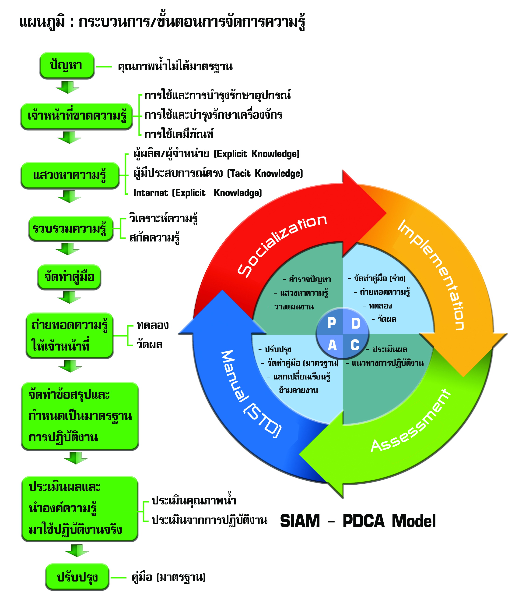
โมเดลที่ใช้ในการจัดการความรู้

Slide 12
ผลการดำเนินงานหรือการเปลี่ยนแปลงที่เกิดขึ้นจากการจัดการความรู้
รายการ | เป้าหมาย | ตัวชี้วัดด้านผลสัมฤทธิ์
1. การสร้างและพัฒนาสังคมฐานความรู้ | 1.1 เจ้าหน้าที่สระ 1-2 มีส่วนร่วม | 1.1 มีการแลกเปลี่ยนเรียนรู้ 3 สายงาน 1.2 มีคู่มือ (มาตรฐาน)
2. ระบบงาน ประกอบด้วย 2.1 คน | 2.1 พัฒนาความรู้ - ทักษะ | 2.1 คนกลุ่มเป้าหมายจำนวน 6 คน เป็นผู้รู้ มีทักษะและประสบการณ์
2.2 กระบวนงาน | 2.2 ความต่อเนื่องสม่ำเสมอ และเกิดองค์ความรู้ที่แฝงอยู่กับงานประจำ | 2.2 มีการปรับปรุงและพัฒนา 15 ขั้นตอน และมีมาตรฐานรองรับ
2.3 คุณภาพน้ำ | 2.3 อ้างอิงมาตรฐานสากล (ค่า Cl=1.0-1.5, ค่า pH=7.2-7.6) | 2.3 กำจัดแก้ไขปัญหาครบ 4 ปัญหา 2.4 คุณภาพน้ำได้มาตรฐานทุกวัน
3. การขยายผล(ข้ามสายงาน) | 31 นำองค์ความรู้ไปปรับใช้ที่สระว่ายน้ำ2 | 3.1 จำนวน 4 องค์ความรู้

Slide 13
ผลการดำเนินงานหรือการเปลี่ยนแปลงที่เกิดขึ้นจากการจัดการความรู้ (ต่อ)
รายการ | ผลผลิต | การเปลี่ยนแปลง
1. สังคมฐานความรู้ด้านการดูแลสระว่ายน้ำ(กิจกรรมการพัฒนาบุคลากร) | 1.1 จำนวน 2 กลุ่ม 1.2 สินทรัพย์ทางความรู้ | 1.1 เพิ่มขึ้น 1 กลุ่ม 1.2 เกิดขึ้นใหม่ 1 ด้าน
2. กระบวนงานที่ได้รับการปรับปรุงและพัฒนา | 2.1 จำนวน 15 ขั้นตอน | 2.1 ร้อยละ 100
3. คุณภาพน้ำ | 3.1 ตามมาตรฐานสากล | 3.1 ทุกวัน
4. นวัตกรรม | 4.1 การบริหารจัดการการให้บริการสระว่ายน้ำ | 4.1 ฉับพลัน / ก้าวกระโดด และสร้างคุณค่าใหม่ให้กับผู้มีส่วนได้ ส่วนเสีย
รายการ | ปีการศึกษา 2558 | ปีการศึกษา 2559 | ปีการศึกษา 2559 | ปีการศึกษา 2560 | ผลลัพธ์
1. ค่ากระแสไฟฟ้า | 456,131.- | 282,695.- | ลดลง 38.02% | 149,366.- | ลดลง 47.16%
2. ค่าเคมีภัณฑ์ | 313,296.- | 284,534.- | ลดลง 9.18% | 239,040.- | ลดลง 15.99%
3. ค่าธรรมเนียม | 194,450.- | 309,680.- | เพิ่มขึ้น 59.26% | 460,820.- | เพิ่มขึ้น 48.81%

Slide 14
ประโยชน์ที่ได้รับจากการจัดการความรู้ (ขอบเขตของการจัดการความรู้)
คน | งาน | ทรัพยากร | องค์กร
พัฒนาความรู้ ทักษะ และประสบการณ์ แก้ไขปัญหาได้ด้วยตนเอง เกิดความภาคภูมิใจ เกิดความรักสามัคคีในหมู่คณะและลดปัญหาความขัดแย้ง มีเวลาเหลือไปปฏิบัติงานอื่น | เกิดนวัตกรรม ลดขั้นตอนการปฏิบัติงาน ระบบงานมีมาตรฐาน | ลดปริมาณวัสดุเคมี ลดทรัพยากรด้านเวลา ยืดอายุการใช้งานของอุปกรณ์และเครื่องจักร อุปกรณ์และเครื่องจักรมีประสิทธิภาพสูง | มีชื่อเสียงด้านคุณภาพ ผลสัมฤทธิ์สนับสนุนค่าเป้าหมายส่วนงาน ลดรายจ่าย เพิ่มรายได้ มีสังคมฐานความรู้เพิ่มขึ้น ความรู้อยู่คู่องค์กร ส่งเสริมวัฒนธรรมการแบ่งปันและแลกเปลี่ยนเรียนรู้

Slide 15
แหล่งรวบรวมความรู้/ศูนย์กลางความรู้ของหน่วยงาน
-The Office of Kamphaeng Sean Campus
(ระบบ e-Office : กล่องจัดเก็บข้อมูลองค์ความรู้ขององค์กร)
ปัญหา/อุปสรรค และแนวทางแก้ไข
ปัญหา/อุปสรรค | แนวทางแก้ไข
(1) เจ้าหน้าที่ขาดความรู้พื้นฐานเกี่ยวกับเครื่องจักร และอุปกรณ์ (2)ขาดแคลนผู้เชี่ยวชาญถ่ายทอดความรู้ | (1)ให้ความรู้ เชิงลึก ฝึกหัดถอดประกอบชิ้นส่วนต่างๆ (2)ใช้บุคลากรที่มีความรู้และประสบการณ์ที่เกี่ยวข้องถ่ายทอดความรู้

Slide 16
ผลการดำเนินงานที่สนับสนุนค่าเป้าหมายของประเด็นยุทธศาสตร์ สำนักงานวิทยาเขตกำแพงแสน
➢การพัฒนาบุคลากร : สนับสนุนค่าเป้าหมายยุทธศาสตร์ที่ 1 (Smart Staff)
(ร้อยละความสำเร็จการพัฒนาบุคลากร)
➢กระบวนงานที่ปรับปรุงและพัฒนา : สนับสนุนค่าเป้าหมายยุทธศาสตร์ที่ 2 (Smart System)
(จำนวนระบบ/กระบวนงานที่ปรับปรุงและพัฒนา) และ
(ร้อยละความพึงพอใจการให้บริการด้านสนับสนุนการเรียนการสอน)
➢คุณภาพการให้บริการ : สนับสนุนค่าเป้าหมายยุทธศาสตร์ที่ 3 (Smart System)
(จำนวนโครงการตามนโยบาย) และ (จำนวนโครงการที่มีการ
สนับสนุนการพึ่งพาตนเอง)

Slide 17
ถาม - ตอบ

